Slide 1
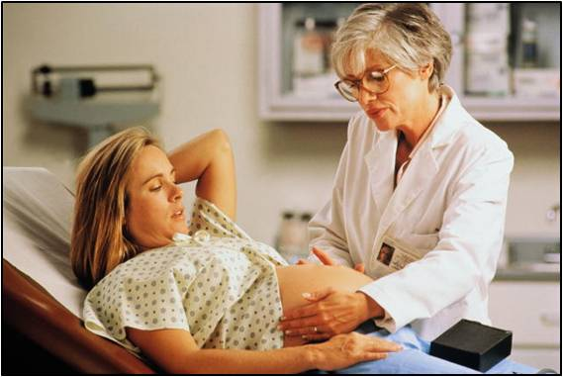
Специальность
«АКУШЕРСКОЕ ДЕЛО»

Slide 2
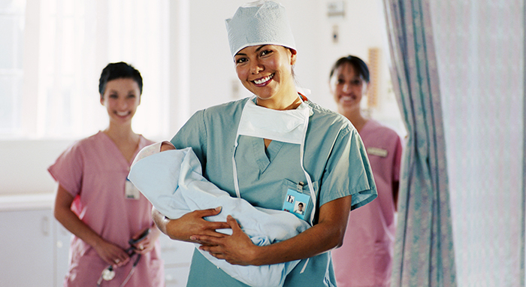
Акушерство (от фр. accoucher - помогать при родах; лат. obstetricia) - учение о беременности, родах и послеродовом периоде.
АКУШЕР НЕСЕТ ДВОЙНУЮ ОТВЕТСТВЕННОСТЬ, ОН ВСЕГДА ОТВЕЧАЕТ ЗА ДВЕ ЖИЗНИ: ЗА ЖИЗНЬ МАТЕРИ И ЗА ЖИЗНЬ БУДУЩЕГО РЕБЕНКА.

Slide 3
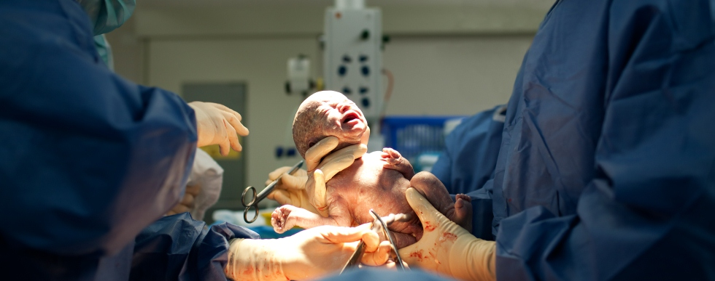
КОНТИНГЕНТ НАШИХ УЧРЕЖДЕНИЙ – МОЛОДЫЕ, ЗДОРОВЫЕ ЖЕНЩИНЫ, ВЫПОЛНЯЮЩИЕ СВОЮ БИОЛОГИЧЕСКУЮ ФУНКЦИЮ - БЕРЕМЕННОСТЬ И РОДЫ.

Slide 4
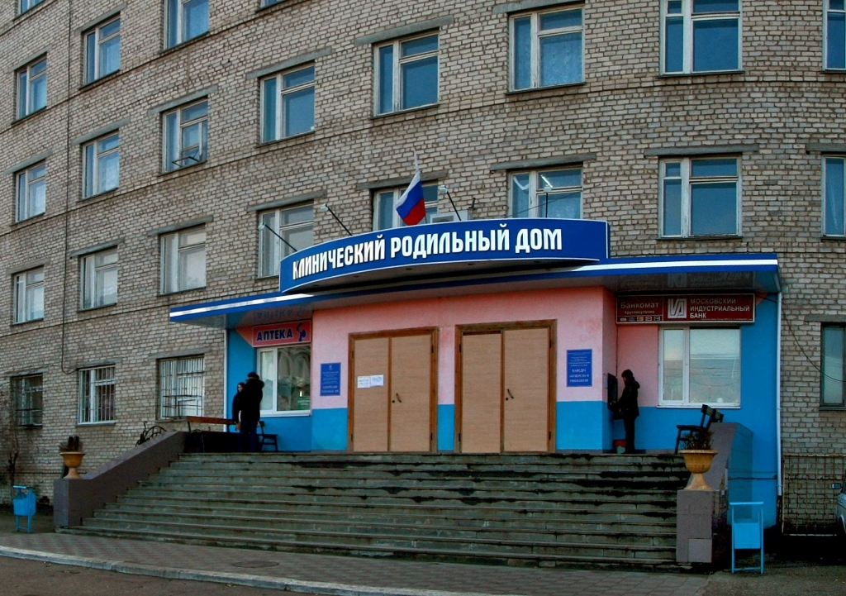
Клинический родильный дом:

Slide 5
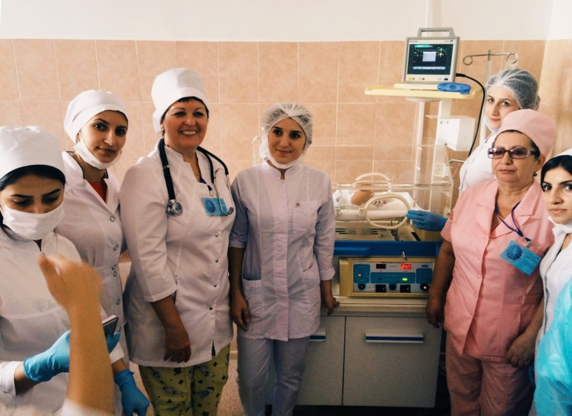
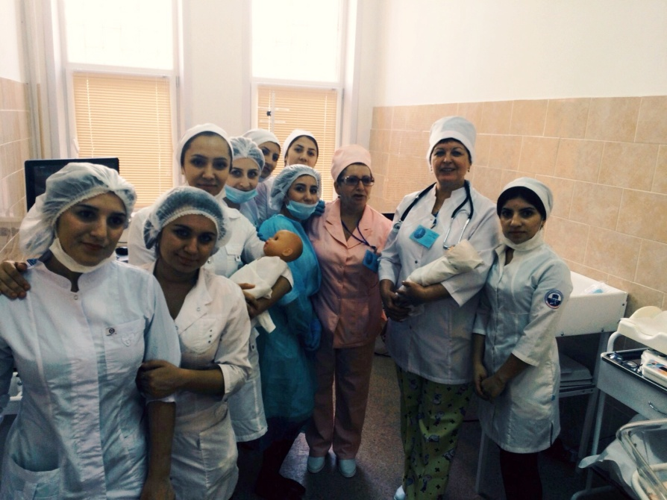
Акушерка/Акушер готовится к следующим видам деятельности:
Медицинская и медико-социальная помощь женщине, новорожденному и семье при физиологическом течении беременности, родов, послеродового периода.

Slide 6
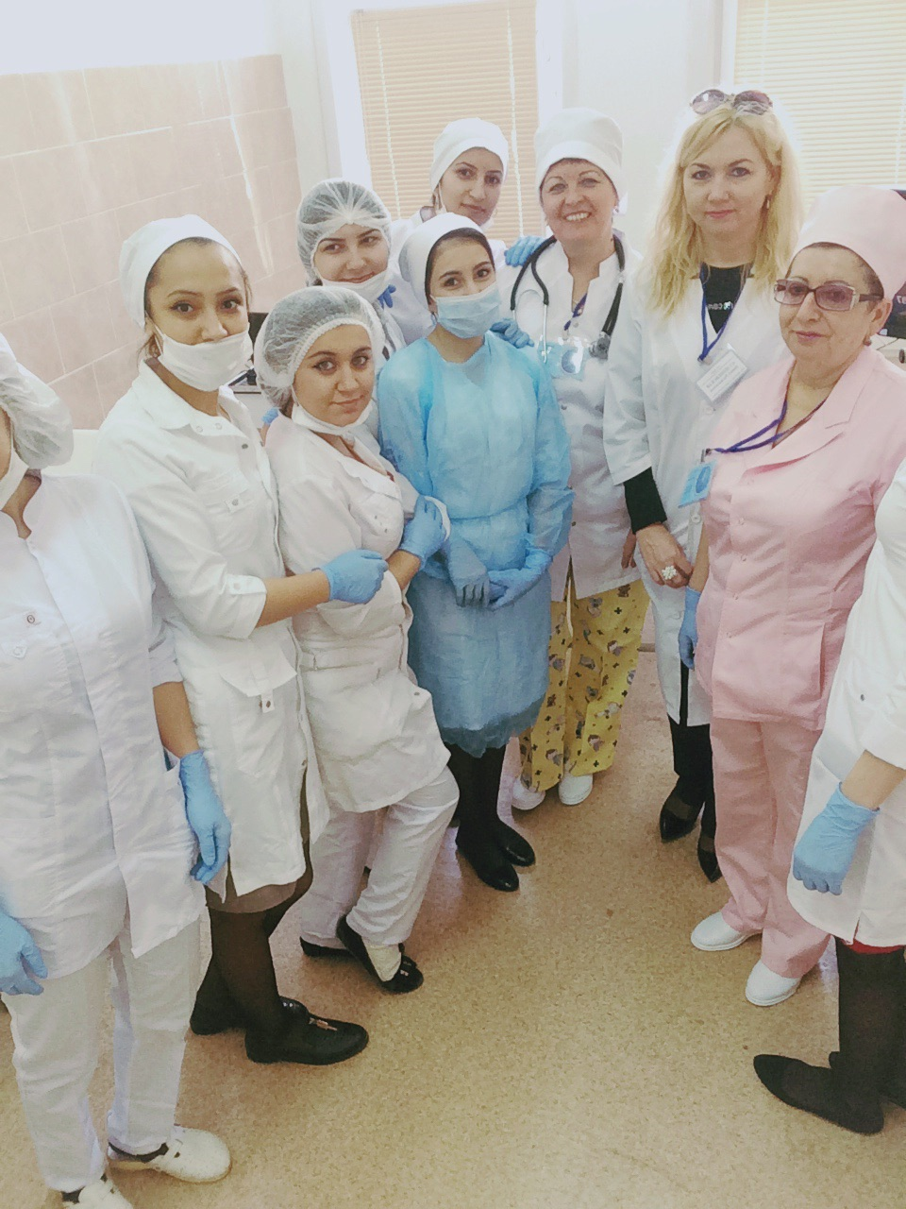
Медицинская помощь беременным и детям при заболеваниях, отравлениях и травмах.
Медицинская помощь женщине с гинекологическими заболеваниями в различные периоды жизни.
Медицинская помощь женщине, новорожденному, семье при патологическом течении беременности, родов, послеродового периода.

Slide 7
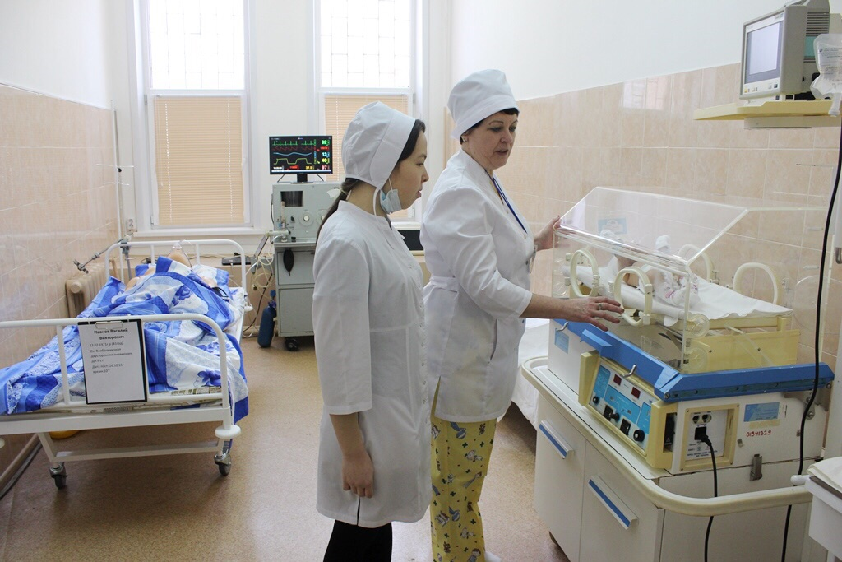
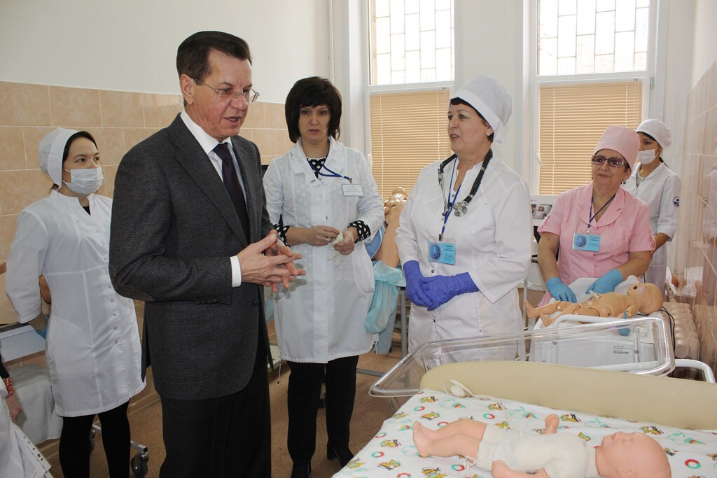
Высокотехнологичная медицинская помощь беременным, роженицам, родильницам и новорожденным.
Организация и управление персоналом акушерско-гинекологической службы в учреждениях здравоохранения.

Slide 8
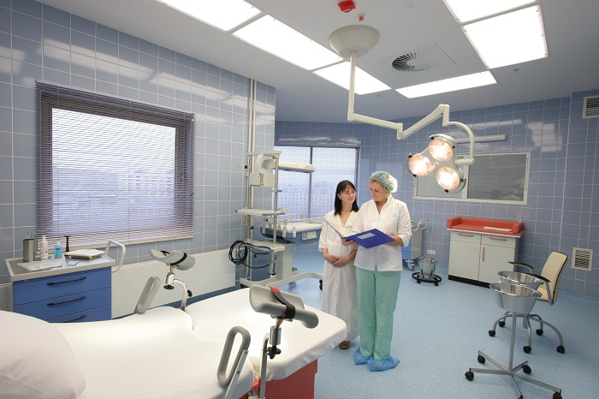
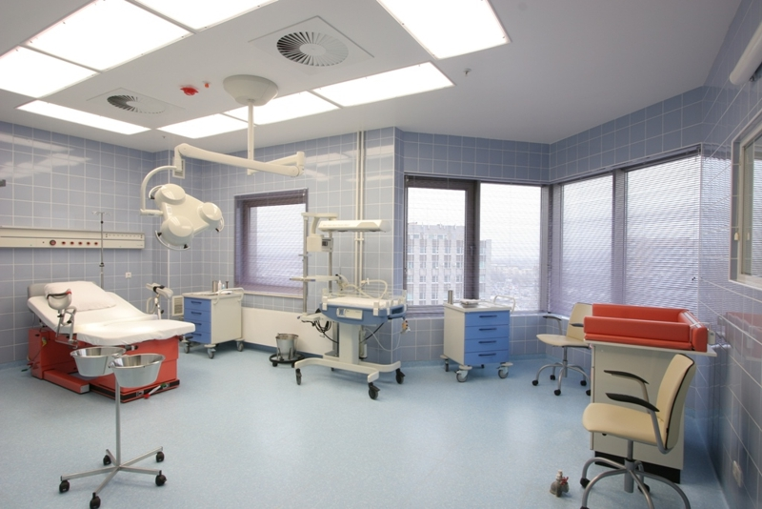
Родильный блок:

Slide 9
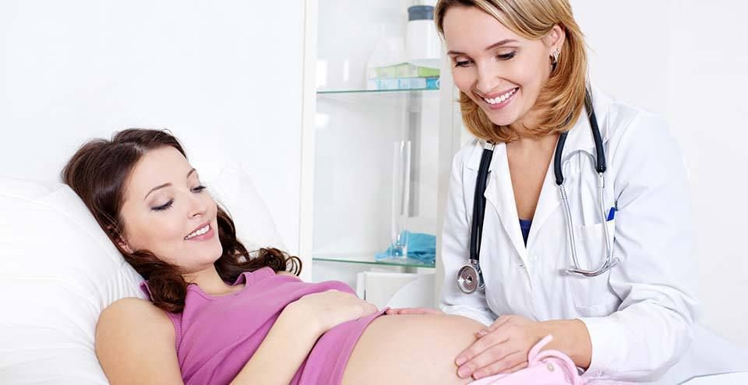
Труд гинеколога не сопряжён с физическими трудностями. Он требует глубоких знаний в области женской репродуктивной системы, высокого профессионализма.

Slide 10
Качества, обеспечивающие успешность в профессии :
Обсуждение интимных вопросов требует от врача чувства такта, психологической чуткости. Наиболее распространенные вопросы гинекологии: беременность, прерывание беременности (аборт), контрацепция, эрозия шейки матки, миома матки.

Slide 11
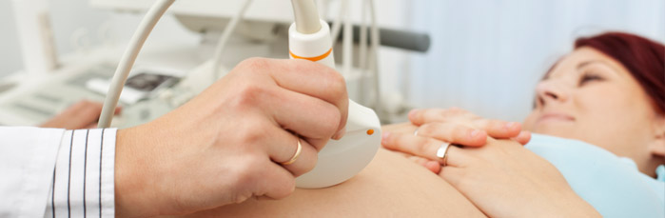
Места работы:
центры матери и ребёнка;
государственные больницы;
частные гинекологические клиники;
клиники дермотовенерологии и гинекологии;
частная практика.

Slide 12
Квалификация: Акушер
Срок обучения: 3 года 10 месяцев
Форма обучения: Очная/дневная
Условия труда:
работа в постоянном контакте
с людьми.
режим труда сменный
круглосуточные дежурства
работа в праздничные и выходные дни.

Slide 13

Акушерство стоит у истоков жизни каждого человека. Доказано (С. Грофф), что то, КАК мы рожаем, во многом определяет, КАКИМИ мы будем. Человек, рожденный в атмосфере любви, гармонии, естественных, "мягких", нетравматичных родов, будет нести в себе этот заряд гуманности, добра и здоровья, передавая его будущим поколениям.

Slide 14
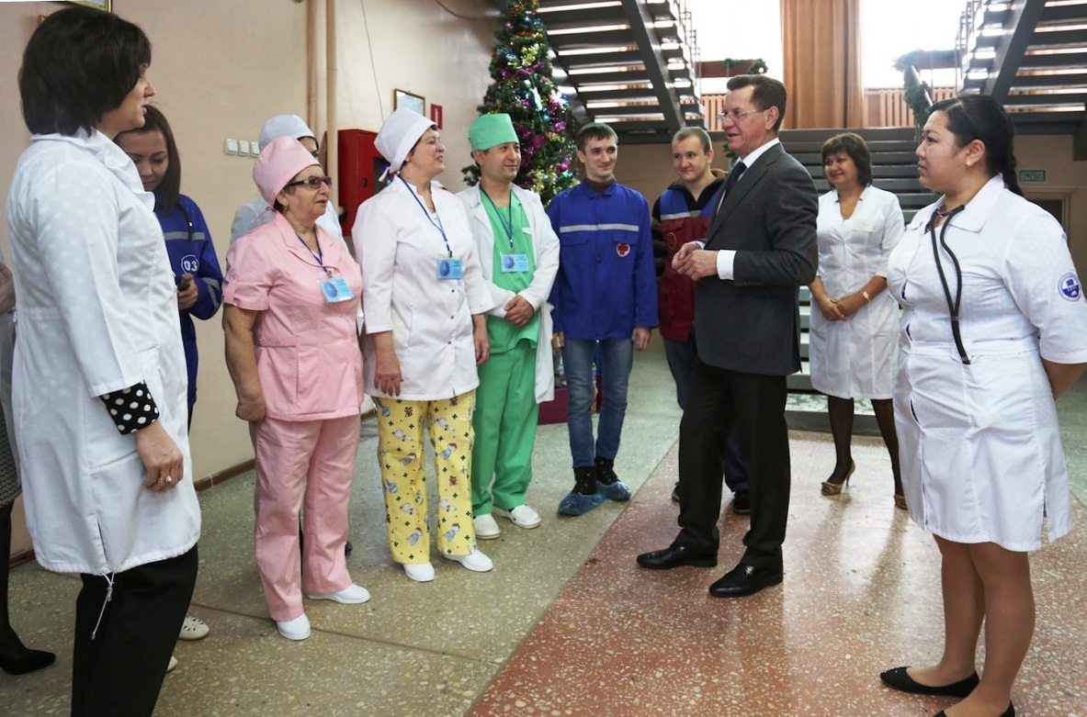
Если вам нравится работать с людьми и вы увлечены медициной – поступайте к нам на специальность
«Акушерское дело»

